Slide 1





海淀区小学教师在线研修课程
2025-01-18

Slide 2


指导思想：
以习近平新时代中国特色社会主义思想为指导，贯彻党的二十大及历次全会精神和新时代学校思政课建设推进会精神，全面贯彻党的教育方针，落实立德树人根本任务，体现新时代教育评价改革要求，紧扣重大主题，坚持素养评价、精神塑造、价值引领相统一。
命题意图：
检测与评价、激励与发展。对高三学生的学习现状进行定量分析，为改进学科教学、复习备考提供参考。
命题依据：课程标准，部编教材，相关文件要求。

Slide 3
 |  | 必修4 | 选择性必修2 | 选择性必修3 | 综合 | 合计
 | 客观题题号 | 1、3、4、6、 7 | 9-15 | 2、5、8 |  | 1-15
 | 主观题题号 | 16、17（2） | 19、20、21 | 17（1）、18 | 22 | 16-22
 | 必修4 | 选择性必修2 | 选择性必修3 | 综合 | 合计
客观题分值 | 15 | 21 | 9 |  | 45
主观题分值 | 16 | 20 | 10 | 9 | 55
合计 | 31 | 41 | 19 | 9 | 100

Slide 4
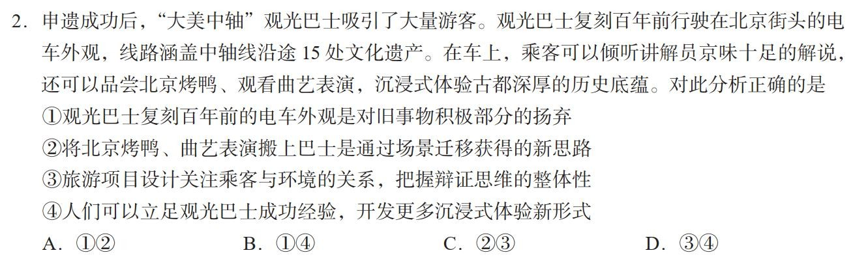

Slide 5
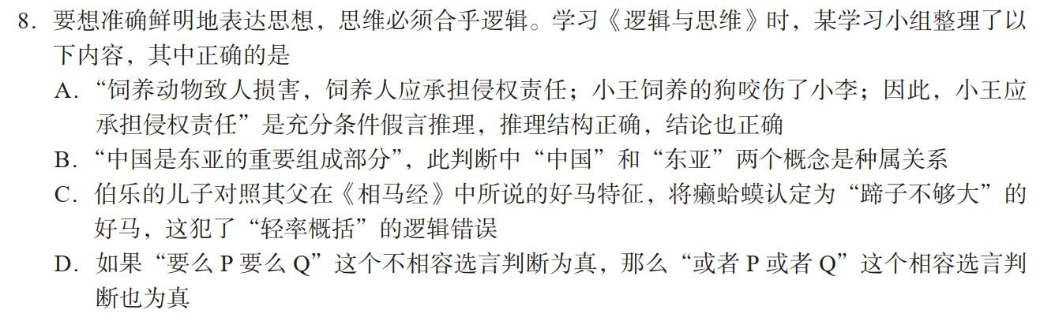

Slide 6
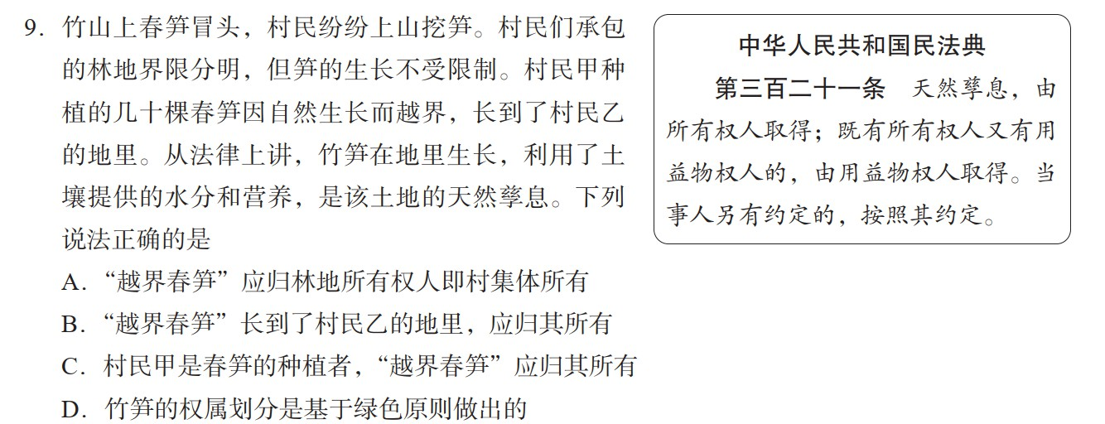

Slide 7
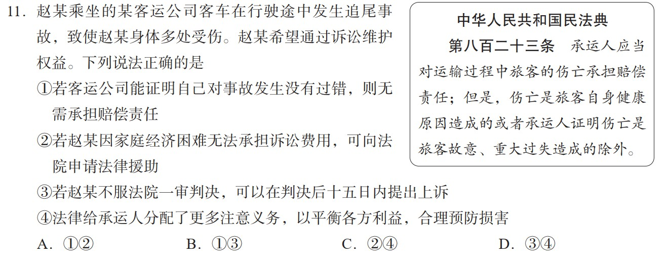

Slide 8

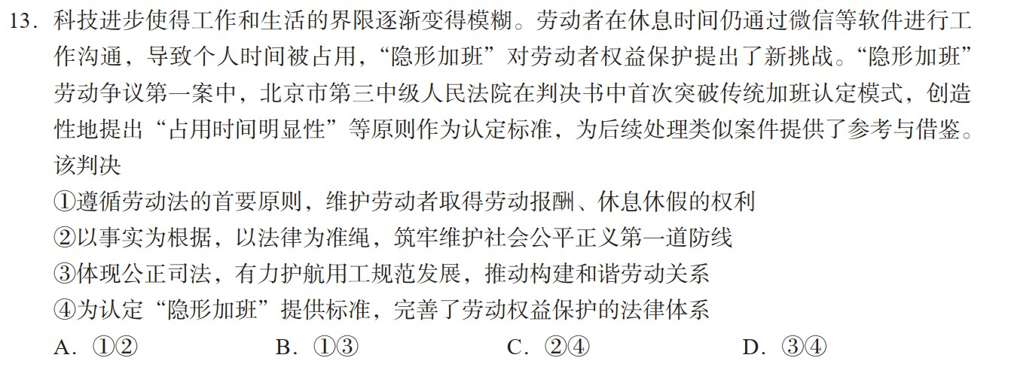

Slide 9
16.（8分）守正不守旧，尊古不复古。
作为中华文明的重要组成部分，中医药是我们观察中华文明的一个生动视角。
“药食同源”是中医药文化的重要理念。它主张食物与药物之间并无绝对界限，很多食材既可以入药也可以作为日常饮食的一部分。近年来，结合中药元素的烘焙产品悄然兴起，成为中医药新时尚。
北京某老字号品牌针对经常熬夜的人群，推出石斛曲奇、彩椒恰巴塔等招牌食品；天津某医院的烘焙店提供荷叶消暑包、当归罗汉果吐司等多款养生系列面包；河南郑州某药房旗下的烘焙馆以青稞零蔗糖面包、黑枸杞板栗面包等产品吸引大批顾客。此外，浙江杭州、广东深圳、山东济南、福建漳州等地也开设了中药面包店。
结合材料，运用《哲学与文化》知识，谈谈我们是如何打造中医药新时尚的。
坚持辩证否定，推动创新
中华优秀传统文化的创造性转化和创新性发展
/传统文化取其精华，去其糟粕/批判继承，古为今用
坚持联系观点/根据固有联系建立新的联系
坚持客观规律和发挥主观能动性相结合
融通不同资源，实现了综合创新
坚持具体问题具体分析/坚持矛盾普遍性和特殊性的辩证统一
立足时代之基，回应时代问题
坚持人民立场
措施后对应的知识
文化创新的途径

Slide 10
可从联系的观点、发展的观点、实现中华优秀传统文化创造性转化与创新性发展
等角度作答。
等级水平 | 等级描述
水平4 | 观点鲜明，能明确表达自己的见解；紧扣问题，综合运用所学知识展开 论述；逻辑严密，条理清晰。
水平3 | 观点比较明确，能表达自己的见解；能扣住问题展开论述，知识运用比 较准确；逻辑性较强，有条理。
水平2 | 观点不明确；论述不能集中指向问题，罗列知识；知识运用不正确；论述缺乏逻辑，条理性差。
水平1 | 应答与试题无关；或重复试题内容；或没有应答。

Slide 11
角度 | 每层3分（原理2+材料1） | 角度 | 每层3分（原理2+材料1）
文化 | 中华优秀传统文化的创造性转化和创新性发展/传统文化取其精华，去其糟粕/批判继承，古为今用 融通不同资源，实现了综合创新 立足时代之基，回应时代问题 人民立场 坚持习近平文化思想（单独1分，不需要材料分析） | 哲学 | 坚持联系观点/根据固有联系建立新的联系 坚持对立统一的观点 坚持具体问题具体分析/坚持矛盾普遍性和特殊性的辩证统一 坚持辩证否定，推动创新/坚持发展的 观点 坚持人民立场 坚持客观规律和发挥主观能动性相结合
备注 | 1、一共采3个点。3个点8分，2个点6分，1个点3分。可以纯文化知识+材料分析，也可以纯哲学理论+材料分析，也可以哲学与文化混搭理论+材料分析。理论与材料要匹配 2、典型的不给分的答案：整体部分、真理和谬误、选必3（分析综合、创新思维发散聚合等）、文化价值和功能、中华文化特点、意义分析 3、原理不准确该条不给原理分，材料结合浮于表面酌情扣1分 4、通篇罗列知识没有结合材料 给2分 5、抄材料 0-1分

Slide 12
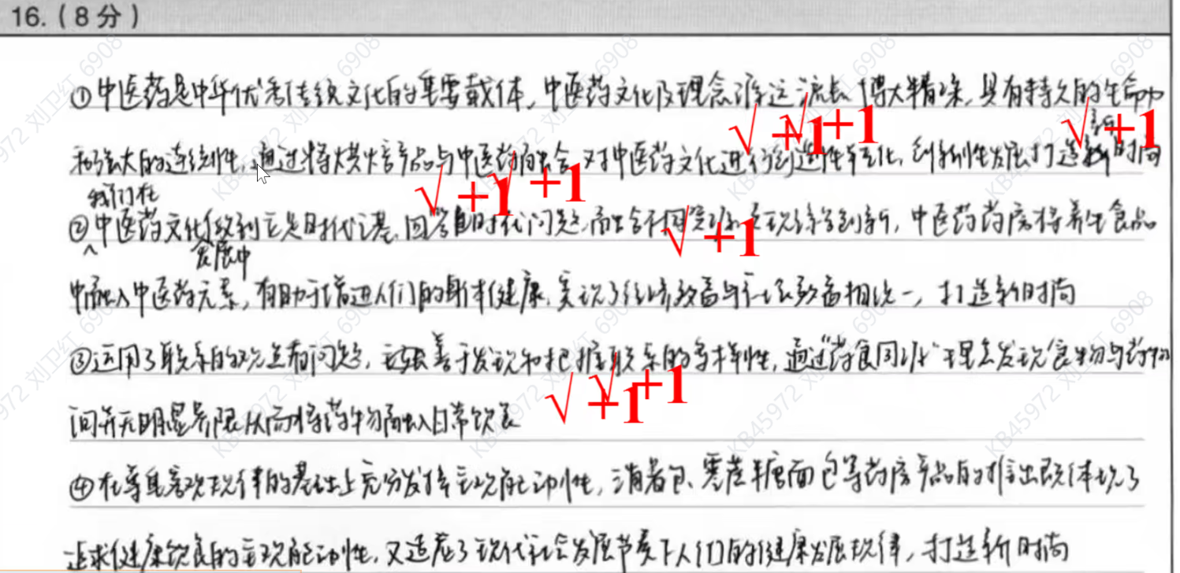

Slide 13
学生典型问题
1. 无法识别设问任务要求，将措施类题目答成说明、意义类， 答题过程中大段写“体现”“有利于”等；
2. 材料结合意识薄弱，仅仅是观点堆砌，或者大段照抄文段而 缺少解读（主张食物与药物之间并无绝对界限，很多食材既可以 入药也可以作为日常饮食的一部分）
3. 模块运用错误，核心观点再现不准确（矛盾的斗争性与同一 性、发展的实质、对传统文化的态度等）
4. 答题与书写（分条分点作答、字迹难以辨认）

Slide 14
17题（1）
分三层，注意前后逻辑要自洽
1.科学思维具有客观性（可检验性） 2分
2.规律（能量守恒定律）1分
3.针对客观性的材料分析：没有符合客观条件/违背客观规律/违背客观情况 1分

Slide 15
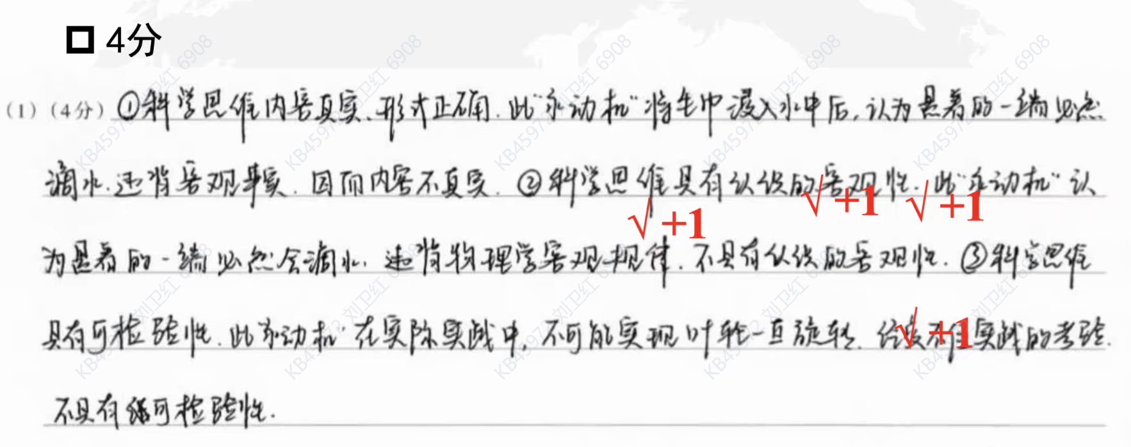

Slide 16
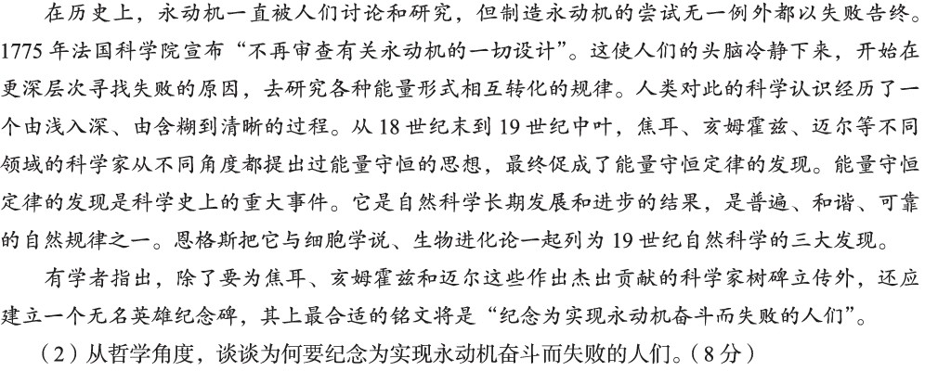
“矛盾双方在一定条件下相互转化”或“矛盾有同一性”2分/矛盾即对 立统一1分
认识有反复性或无限性2分/追求真
理是一个过程1分
“实践是检验认识真理性的唯一标准”或“实践是认识发展的动力”2分/“实践是认识的基础”或“实践决定认识”1分
“事物发展的前途是光明的，道路
是曲折的”或“事物发展是前进性
和曲折性的统一”2分
‘量变是质变的前提和必要准备“2分
“人民群众是社会历史的主体”或 “人民群众是历史的创造者”或 “人民群众是精神财富的创造者”2分
问原因，侧重原理

Slide 17
关于观点的要求（侧重原理角度，表述准确，每个2分，共4分） |  |  |  | 结合材料（共4分）
角度 | 具体观点（给分表述） | 不给分表述 | 选用说明
认识论 | 认识有反复性或无限性2分/追求真 理是一个过程1分 “实践是检验认识真理性的唯一标准”或“实践是认识发展的动力”2分/“实践是认识的基础”或“实践决定认识”1分 | 实践是认识的来源、目的不给分 | 采两个哲学观点， 分别从两个角度采， 同一个角度的观点只选一个采分 | 两个观点都能扣设问和题中具体信息结合材料可得3分； 综合两个观点的阐述，结合材料充分（能回应设问）再得1分，不充 分不给这1分 每个观点有结合材料得语言，但不能扣设问或具体材料信息（即假 材料）得1分； 3通篇无哲学观点，如果回应设问表述清楚酌 情给1分，否则无分， 纯抄材料无分 4.通篇堆砌观点，无材料，最多给2分
发展观 | ‘量变是质变的前提和必要准备“2分 “事物发展的前途是光明的，道路 是曲折的”或“事物发展是前进性 和曲折性的统一”2分 | 笼统写事物是 （变化）发展的 不给分
群众观点 | “人民群众是社会历史的主体”或 “人民群众是历史的创造者”或 “人民群众是精神财富的创造者”2分
矛盾观 | “矛盾双方在一定条件下相互转化”或“矛盾有同一性”2分/矛盾即对 立统一1分

Slide 18
知识问题
哲学观点表述不准确
  （事物）发展的前途……
  量变是质变的必然（必要）前提
  实践是认识（发展）的动力，实践是检验（认识）真理性的唯一标准
  人民（群众）是历史的创造者，人类（人民群众）是社会历史的主体
  人民群众是（推动)社会发展的主体（决定力量）
  用矛盾（对立统一）的观点看问题
  事物有前进性、上升性（事物发展的前途是光明的，事物发展是前进性和曲折性的统一）
  真理（认识）有反复性无限性
  ……
有少部分答选必3知识（辩证思维）

Slide 19
其他需要注意的问题
1.区分哲学与逻辑、文化的知识
2.准确表述基本观点；选择观点时要考虑尽量从不同角度选择；考虑逻辑性
3.结合材料时准确把握材料信息及设问要求，并能与哲学观点一致
4.忌堆砌观点或几个观点一起写（只结合一个材料）
5.非短文要分点写
6.一般情况下，要“原理+方法论+材料”
  具体设问偏向方法论角度还是偏向原理角度要会审度

Slide 20
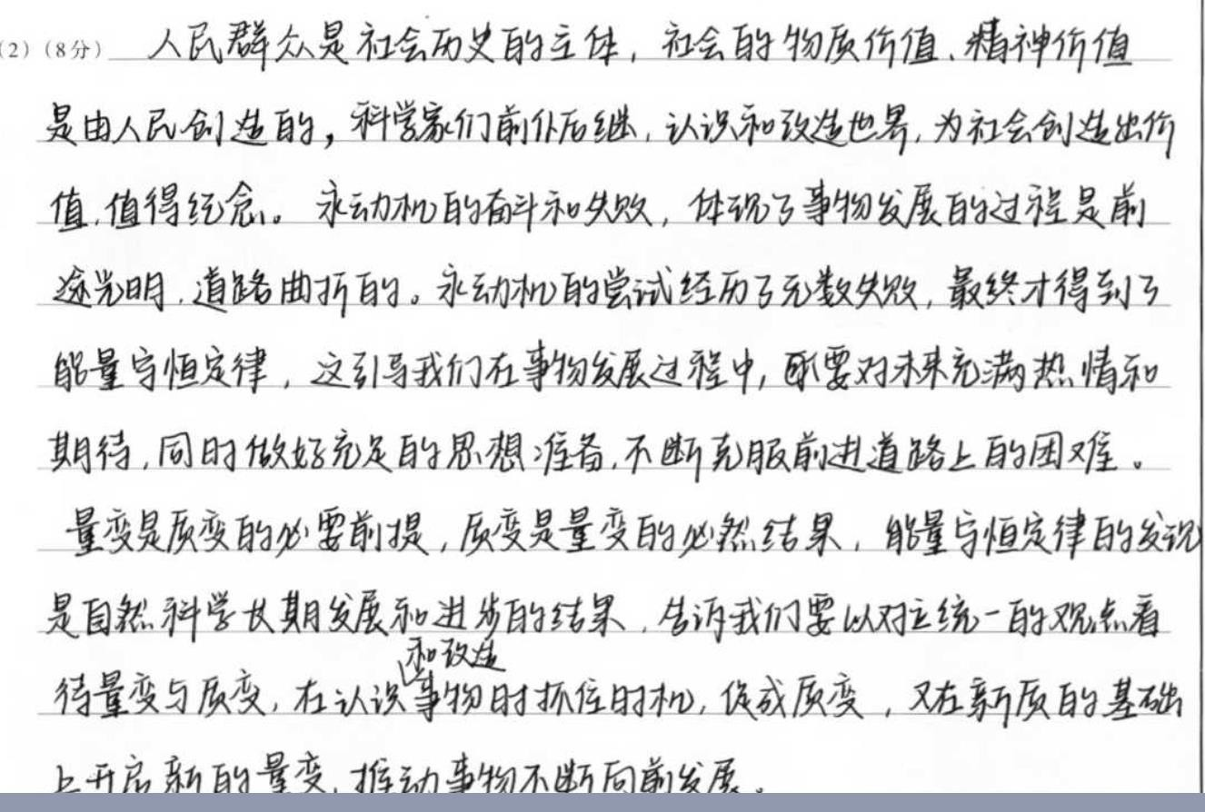
同 一个角度，只能选一个给分

Slide 21
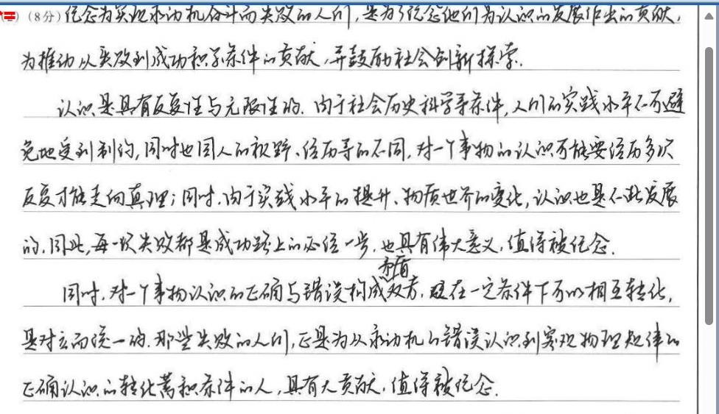
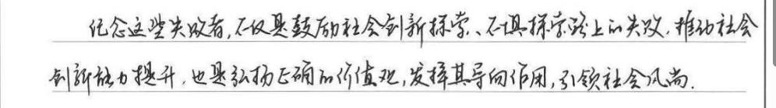

Slide 22
2025.1西城期末
18．（7分）
技术恐惧，指的是人们对新技术的不信任、焦虑、担忧甚至恐慌，从而产生排斥、拒
绝和抵制新技术的心理和行为。技术恐惧在人类历史上一直存在，并随着科技进步的加速而变得愈发普遍和强烈。从历史上看，任何重大技术的快速发展都伴随着社会动荡和对快速变化的焦虑——印刷机、机器生产、火车、汽车、飞机、广播和电视、核技术、计算机等都曾遭受不少人的抵制。每一次技术的重大革新和急剧迭代，都会有人发出“狼来了”的呼救。
面对人工智能的迅猛发展和智能时代的到来，尤其是生成式人工智能的迅速迭代，人们再一次感觉到“狼来了”，担心失去工作、担心隐私泄露、担心安全，备感恐慌和不安。
请运用哲学观点说明，该如何看待技术恐惧？
如：
角度1- 新事物特点 新事物发展要经历一个从小到大从不完善到完善的过程，新技术不可避免存在弱点和不完善的地方，人们对新技术的认识也有一个过程；
怎么办 看到技术恐惧具有两面性，怎么办
角度2-认识局限 人们对客观事物的认识要受到具体的实践水平的限制，受不同的立场、观点、方法、知识水平、思维能力等条件的限制；
角度3- 承认矛盾 矛盾就是对立统一，要一分为二辩证看问题，技术恐惧具有两面性。人们对技术的担心、质疑，一方面抵制着技术进步，也从另一方面促使新技术及其配套的政策法规不断完善，推动新事物发展；
或矛盾具有普遍性，面对新技术带来的问题，应坚持问题导向，敢于直面矛盾，积极寻找正确方法解决矛盾，应承认矛盾热情支持和保护新事物，促使其成长壮大；
4-价值选择 价值观具有导向作用/正确价值判断和价值选择要符合客观规律，符合人民的根本利益，科技要以人为本，要关注受技术变革冲击的群体，既要有科学精神又要有人文关怀等。
评阅细则：等级 3-5-7
3分 以上任意一个角度，哲学原理1分，对应分析1分，扣题深入解释1分
哲学原理一点深入3分，有技术恐惧的情境但不能分析解释得2分
5分 以上任意两个角度，至少一点深入，得5分
6-7分 以上任意三个角度，至少一点深入，有逻辑
罗列知识，出现以上原理的，每个原理给1分，不超过3分；
答题写出技术恐惧，情境给1分
如果没有恰当的原理，只写出意识、社会意识的，总分不给0分，给1分原理分
要求从三个维度或从三个原理分析说明（理想答案：为什么-辩证看-怎么办）

Slide 23
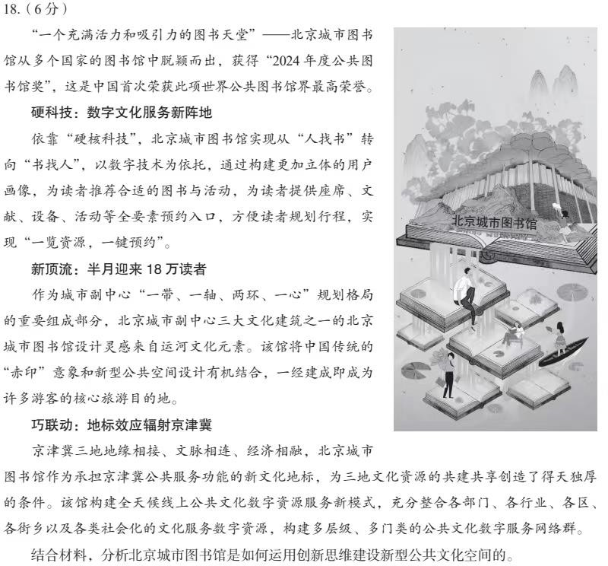
北京城市图书馆在建设新型公共文化空间的过程中，运用了逆向思维，对事物结构顺序的已有认识进行反向思考，借助科技 实现从“人找书”向“书找人”的转换，给读者提供便利；
运用了联想思维，将原有的
认知经验直接应用到其他工作之 中进行同化性迁移，将传统“赤印”意象迁移运用到建筑设计之中，打造富有文化韵味的城市地标。
发散思维、聚合思维（1分） | 发散思维和聚合思维是创新思维的两翼（1分）替代：“发散-聚合-发散-聚合”“合力”

Slide 24
一、评分细则
结合材料，分析北京城市图书馆是如何运用创新思维建设新型公共文化空间的。
知识 | 知识展开 | 材料
逆向思维（1分） | 对事物结构顺序的已有认识进行反向思考。（1分） 替代：事物存在状态；事物功能；事物之间因果关系作交换性思考 | 借助科技实现从“人找书”向“书找人” 的转换，给读者提供便利。（1分）
联想思维（1分） | 将原有的认识经验直接应用到其他工作之中进行同化性 迁移。（1分） | 将中国传统“赤印”意象和新型公共空间设计有机结合，打造富有文化韵味的城市地标。（1分）
发散思维、聚合思维（1分） | 发散思维和聚合思维是创新思维的两翼（1分）替代：“发散-聚合-发散-聚合”“合力” | 将京津冀三地相连、充分整合各部门各行业的文化服务数字资源，构建多层次、多门类的公共文化数字服务网络群（1分）
超前思维（1分） | 运用矛盾分析方法；推理和想象的方法；注重调查研究 （1分）【以上三个方法任选一个】 | 承担京津冀公共服务功能新文化地标，为三地文化资源的共建共享创造了得天独厚的条件（1分）
以上知识角度，选取学生作答好的两个角度给分，不重复给分。
因为问的是“是如何”，所以写原因不给分。如“联想思维具有联结性、畅想性”，不给分。

Slide 25
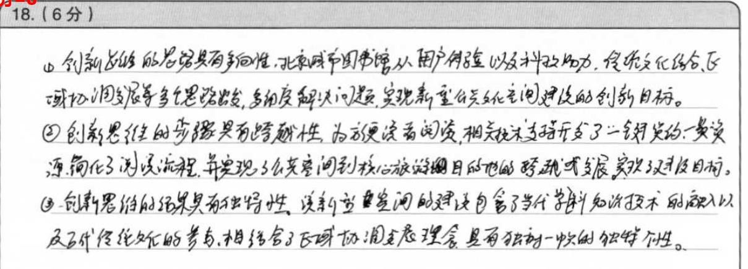
问题：问的是“是如何运用创新思维”，而非评价

Slide 26
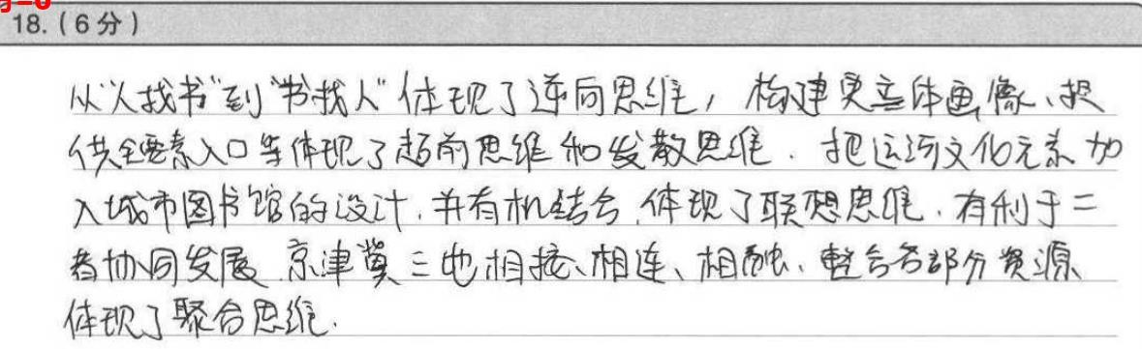
问题：部分学生习惯于表述为“体现了”

Slide 27
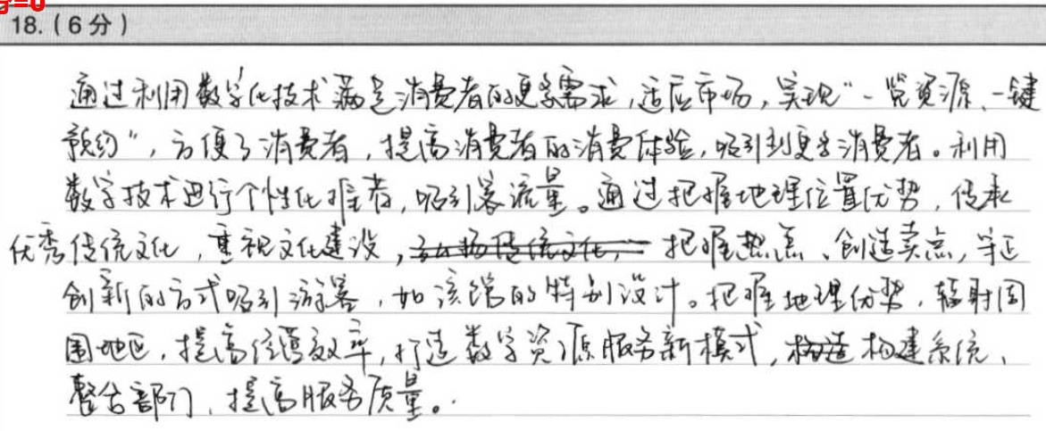
问题：知识范围不对

Slide 28
三、学生问题
1.无原理——建议全面复习
2.有原理名称，但不准确——建议提高准确性
3.有原理名称，但无展开——建议深入把握原理及相关知识
4.材料不对应——建议提升阅读理解能力
5.不理解设问要求——建议强化审题训练

Slide 29
四、教学建议
1.审设问，审读并梳理设问类型
2.圈材料，圈画并提示材料信息
3.理知识，梳理和理解知识结构
4.品答案，品读答案层次和逻辑

Slide 30
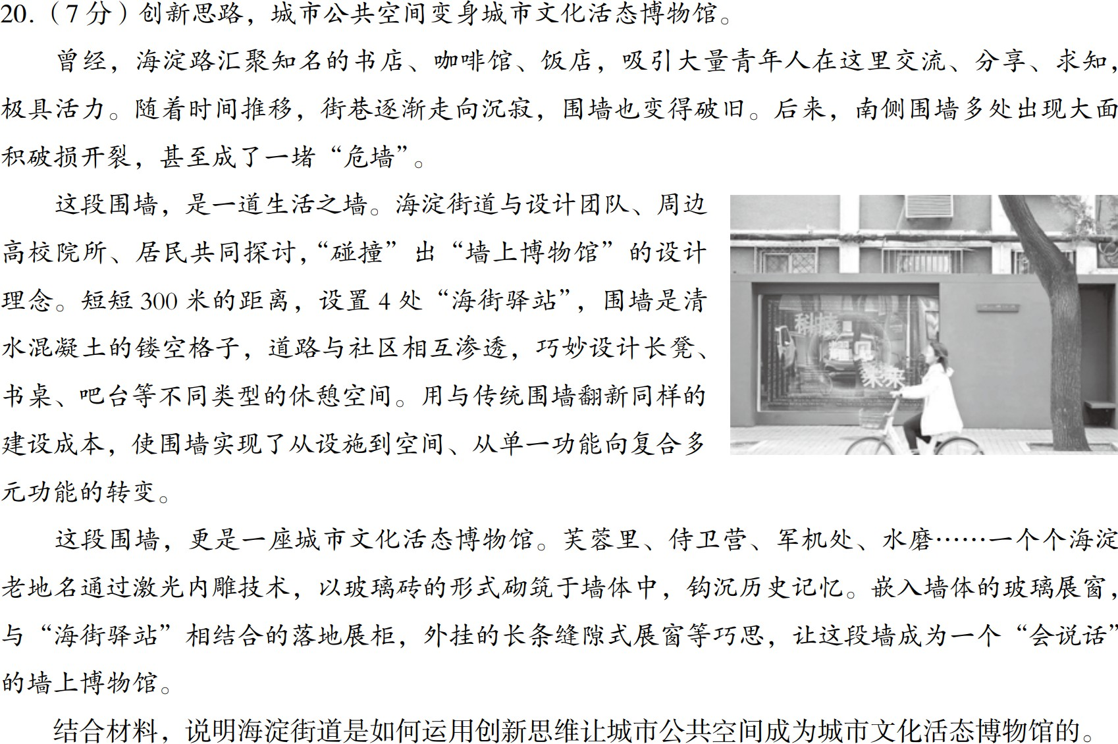
五、反馈试题
2024年海淀期末
综合运用发散思维和聚合思维，街道与设计团队、周边高校院所、居民等多 元主体共同研讨解决方式，墙上博物馆的设计理念应运而生。
运用联想思维，通过
光雕技术激活老地名，进行迁移和想象，创造出 “会说话”的墙上博物馆。
运用逆向思维，使围
墙实现从设施到空间、从 单一功能向复合多元功能的转变，让城市公共空间成为城市文化活态博物馆。

Slide 31
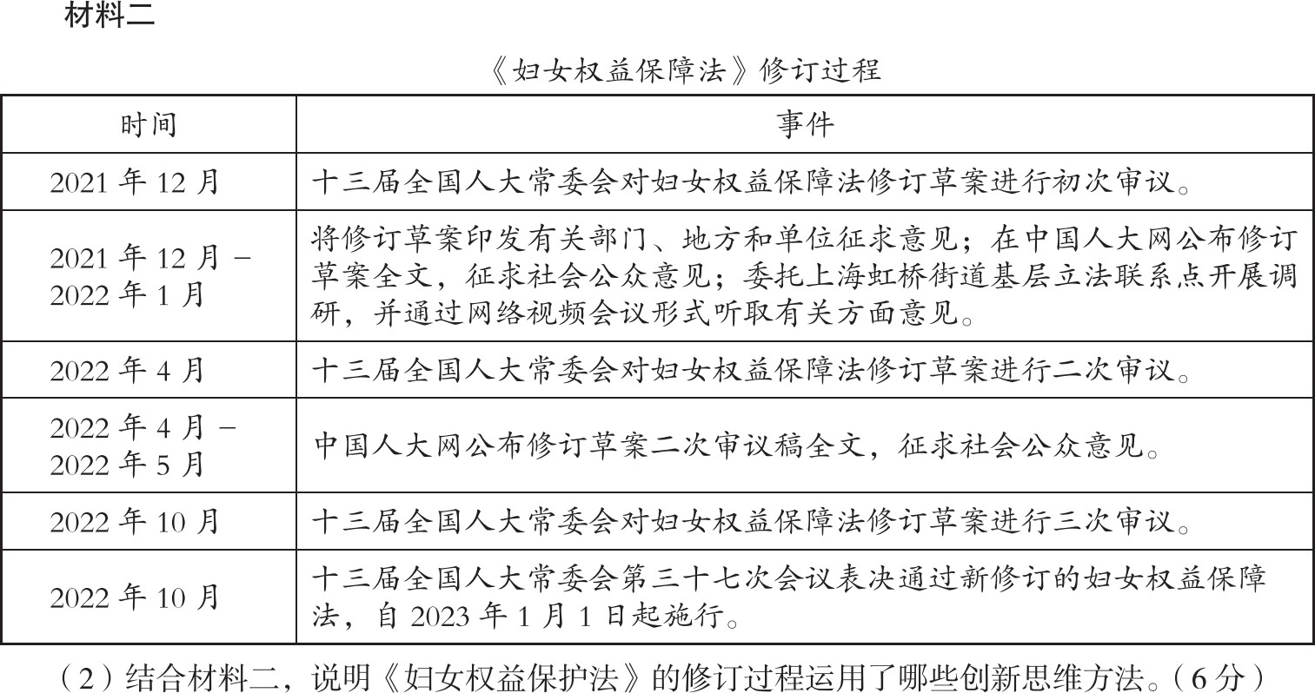
2023海淀期末19（2）题
运用了发散思维的方法。发散思维是根据已知的事物信息，从不同的角度、不同的方向思考，以寻求解决问题的多样性答案的思维方式。《妇女权益保护法》修订过程中多次征求有关部门、地方和单位意见，征求社会公众意见，以期更好保障妇女权益；
运用了聚合思维的方法。聚合思维是利用已有的知识和经验，把众多信息逐步引导到条理化的逻辑思路中，以便得出合乎逻辑的解决问题的方案。全国人大常委会在征求各方意见后，多次集中审议最终表决通过《妇女权益保护法
》；
发散思维和聚合思维是创新思维的两翼，解决复杂问题，往往需要人们的思维结合实际情况，反复地“发散-聚合-发散-聚合”。《妇女权益保护法》修订过程中多次征求意见，集中审议，再征求意见，再审议，最终促进了《妇女权益保护法》的完善。

Slide 32
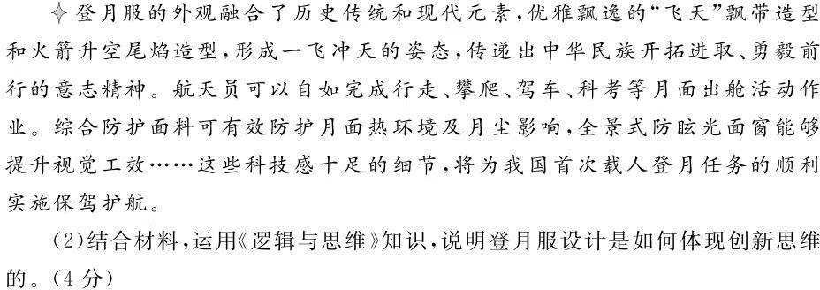

2024年东城期末18（2）题

Slide 33
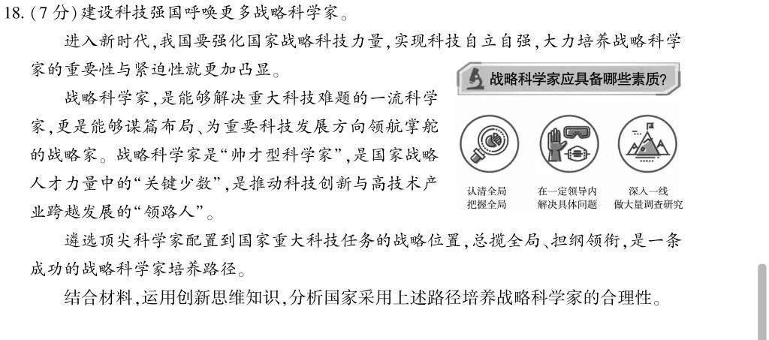
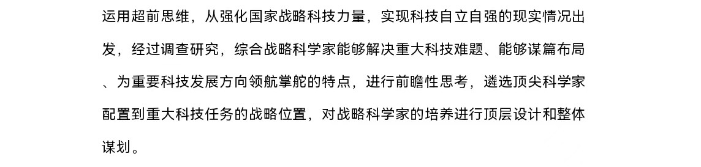
2025年顺义期末18题

Slide 34
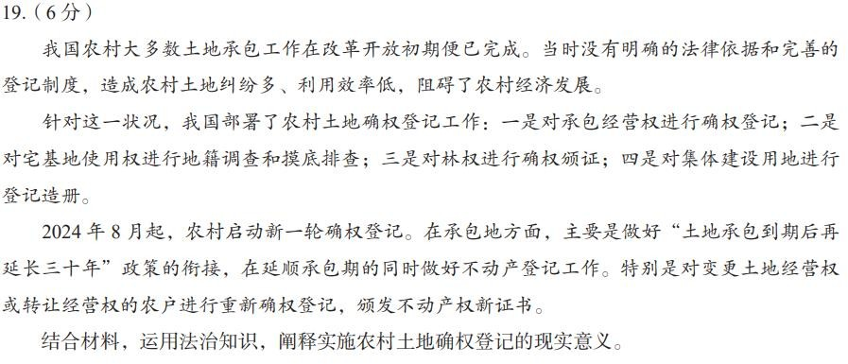
1、权利角度：有利于确定财产归属（保护农民合法权益/保护土地承包经营权/保护农民财产权/保护农民用益物权）2分
2、解决纠纷角度：有利于定分止争（有利于减少土地纠纷）2分
3、此举的具体意义：有利于促进土地经营权有序流转/优化资源配置/提高土地利用效率/提高农民积极性/增加农民收入/促进农村经济发展/推进乡村振兴/实现共同富裕/有利于落实农村土地“三权分置”改革的要求（任意一点1分,最多2分）
多角度
可综合可单独用必修三和选必二
土地所有权、土地使用权和他项权利的确认、确定

Slide 35
评分细则：分三个角度
1、权利角度：有利于确定财产归属（保护农民合法权益/保护土地承包经营权/保护农民财产权/保护农民用益物权）2分
2、解决纠纷角度：有利于定分止争（有利于减少土地纠纷）2分
3、此举的具体意义：有利于促进土地经营权有序流转/优化资源配置/提高土地利用效率/提高农民积极性/增加农民收入/促进农村经济发展/推进乡村振兴/实现共同富裕/有利于落实农村土地“三权分置”改革的要求（任意一点1分,最多2分）

Slide 36
学生答题情况
学生答题存在问题（不给分）
知识角度：农民的人身权、农民的土地所有权
材料角度：没有分析，照抄材料原文（如第二行）
模块角度：党、哲学等
能够从材料中提取有效信息
法律中的基础知识掌握较好
一或两个模块均可（侧重法律）
满分较多，平均4.5分

Slide 37
复习建议
准确表达学科专业知识
指导学生对法条或事件背后意义的思考
引导学生对问题进行多角度分析
答案条理化、要点化
杜绝堆砌理论

Slide 38
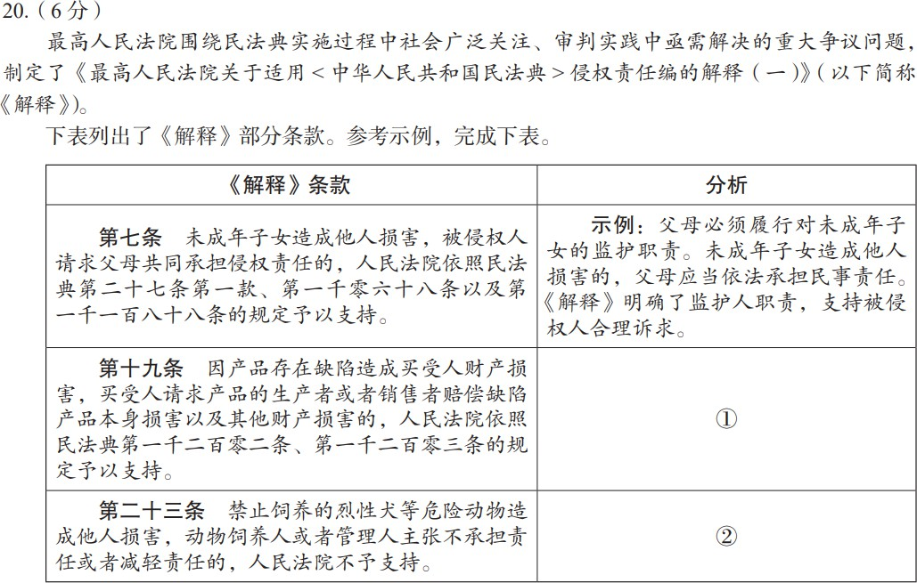
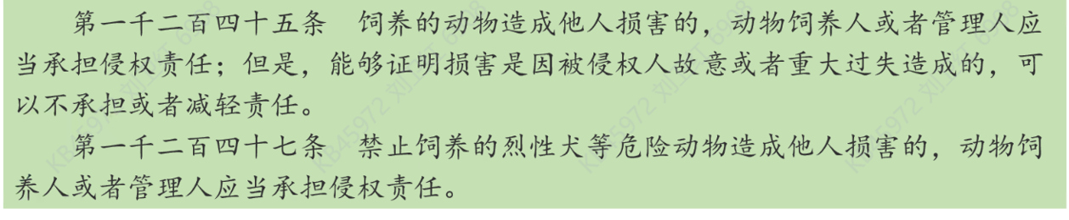
“最严格的无过错责任”立法精神：环境保护，食品安全，药品管理等领域，旨在强化某一领域管理，提高违法成本，确保公共利益的法律条款，保护人民的生命健康和财产安全
20题

Slide 39
参考答案
权利义务+利益考量（责权分配）
①生产者产品责任是无过错侵权责任，行为人只要损害了他人的民事权益， 不论其有无过错，均应当承担侵权责任。《解释》从保护消费者角度作出解
②禁止饲养的烈性犬等危险动物造成他人损害的，动物饲养人或者管理人应 承担无过错侵权责任，没有任何免责事由和减责事由。《解释》阐明民法典
释，明确缺陷产品造成的产品自身损害属于产品责任赔偿范围，切实维护消
费者合法权益。
“最严格的无过错责任”立法精神，强化动物饲养人、管理人责任意识，维
护动物饲养管理秩序，保障人民群众生命财产安全。

Slide 40
评分细则：
①法理部分：无过错侵权责任+法理解释（2分）
或：消费者权利（安全消费权）并展开解释（2分）意义部分：双方任何角度（1分）
②法理部分：无过错侵权责任+法理解释（2分）意义部分：双方任何角度（1分）
③ 在法理解释正确的基础上，无过错出现一次，即可满分；
如果通篇没有无过错侵权，不能得满分，无过错不重复扣分；
法理用错了，主要是烈性犬案例用了过错推定，法理部分不给分；

Slide 41
暴露的问题及建议：
1.法律学科语言的准确运用与理解
归责原则：过错责任（一般过错责任、过错推定责任）、
无过错责任
民事责任、刑事责任
2.政治学科的法律模块（具体知识、学科思想、方法、价值）

Slide 42
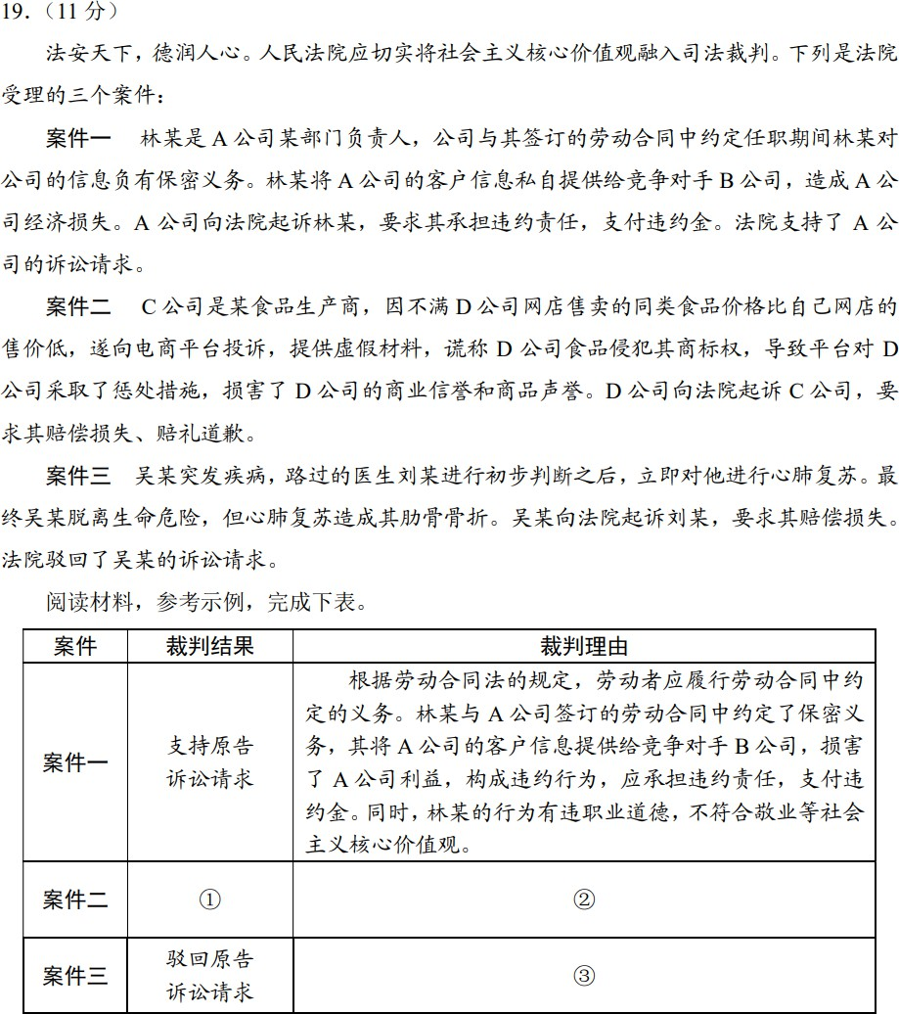
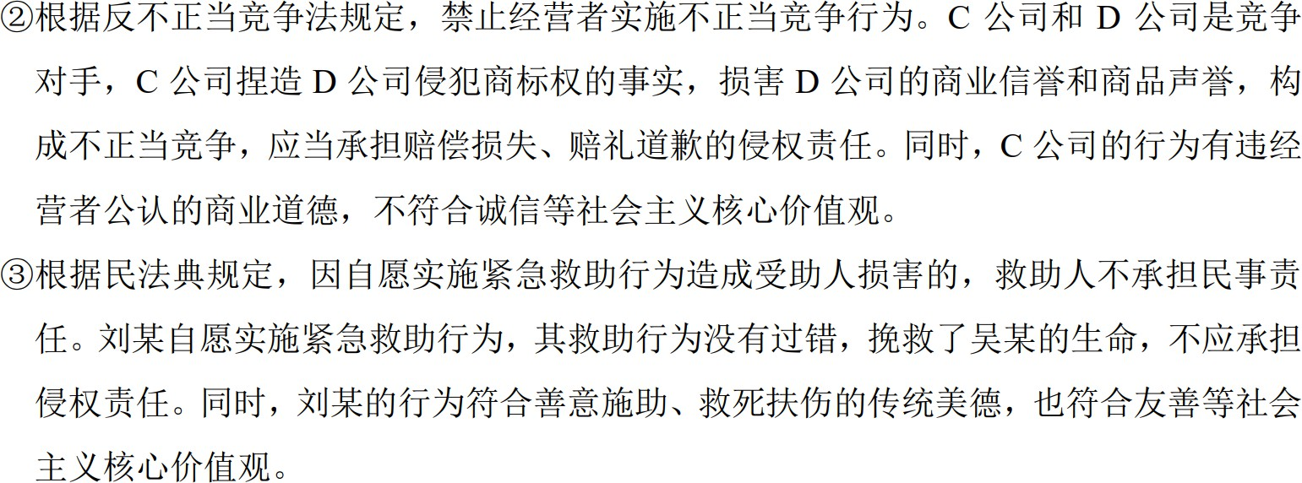
反馈试题：24年北京高考——分析案例

Slide 43
海淀期末21题讲评

Slide 44
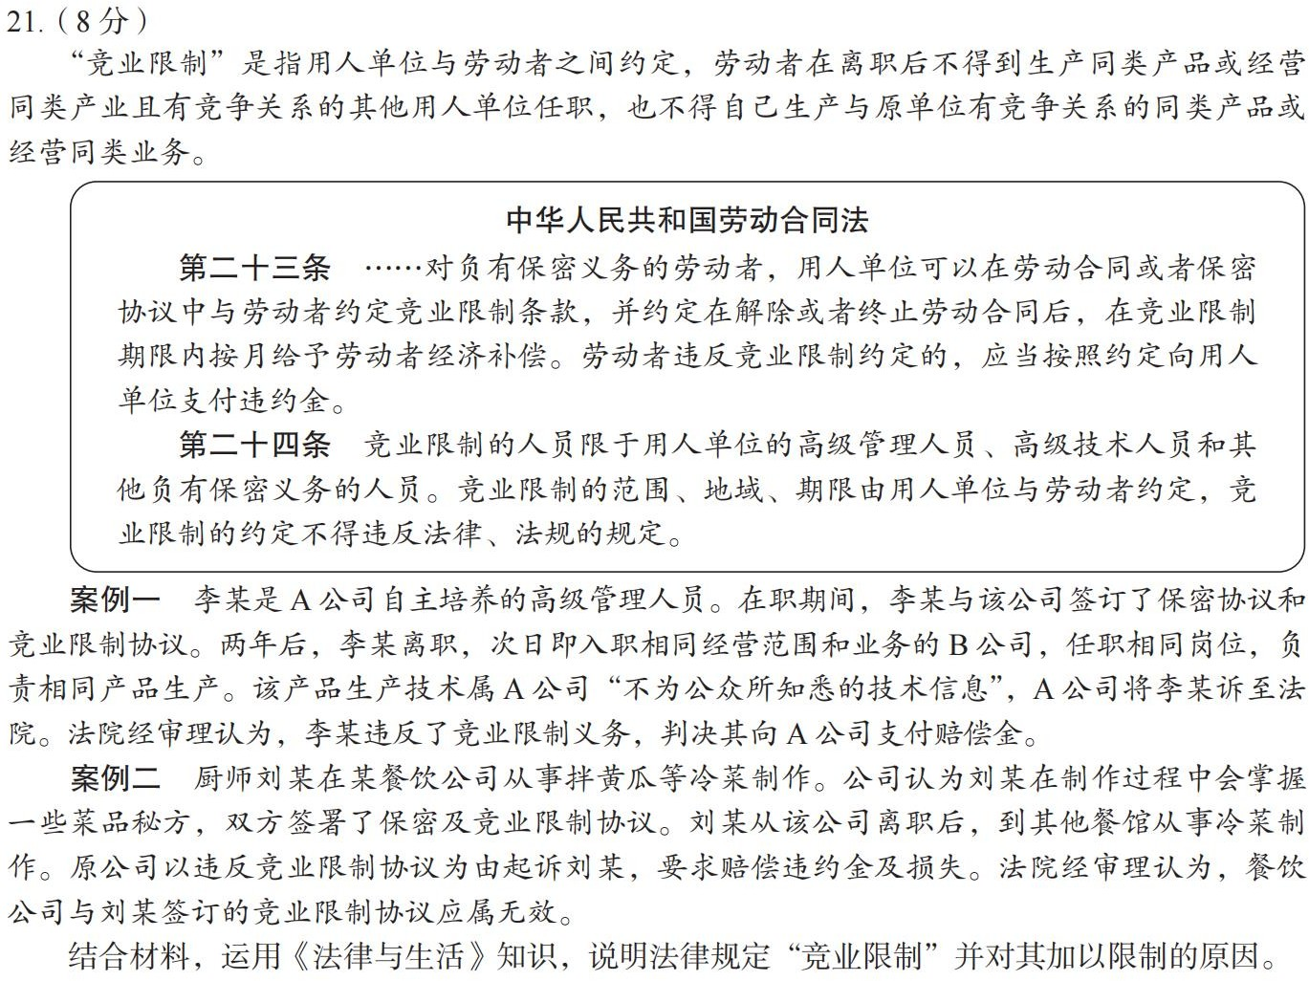
一、试题分析

Slide 45


释义
法条
案例

Slide 46
角度 | 答案要点
规范 “竞业限制” | 【意义】 有利于企业商业秘密保护 / 保护知识产权 / 推动社会创新
 | 【案例一分析】 李某作为负有保密义务的劳动者，泄露公司商业秘密/ 违反协 议约定，应当承担违约责任。
对“竞业限制”的限制 | 【意义】 若不对“竞业限制”加以限制则可能侵犯劳动者的基本劳动权利 /阻碍人才资源合理配置
 | 【案例二分析】 刘某作为公司普通员工，并非负有保密义务的人员，餐饮公司与 其签订的竞业限制协议违反了相关法律规定，协议无效。
综合 | 平衡劳动者合法权益与企业商业秘密保护
分
析

Slide 47
角度 | 评分细则
意义 （6分） | 【规范“竞业限制”】 有利于企业商业秘密保护 / 保护知识产权 / 推动社会创新 （以上出现任意两条给2分) 【对“竞业限制”的限制】 保护劳动者的基本劳动权利 / 有利于人才资源合理配置 （以上出现任意一条给2分) 【总结】： 平衡劳动者合法权益与企业商业秘密保护（2分） （替代答案：维护市场公平竞争 / 遵循公平原则 /权利和义务相统一，给1分）
案例分析 （2分） | 【案例一分析1分】 李某作为负有保密义务的劳动者，泄露公司商业秘密，违反协议约 定，应当承担违约责任。 （以上出现任意一条给1分) 【案例二分析1分】 刘某作为公司普通员工，并非负有保密义务的人员，餐饮公司与其签订的竞业限制协议违反了相关法律规定，协议无效。 （以上出现任意一条给1分)

Slide 48
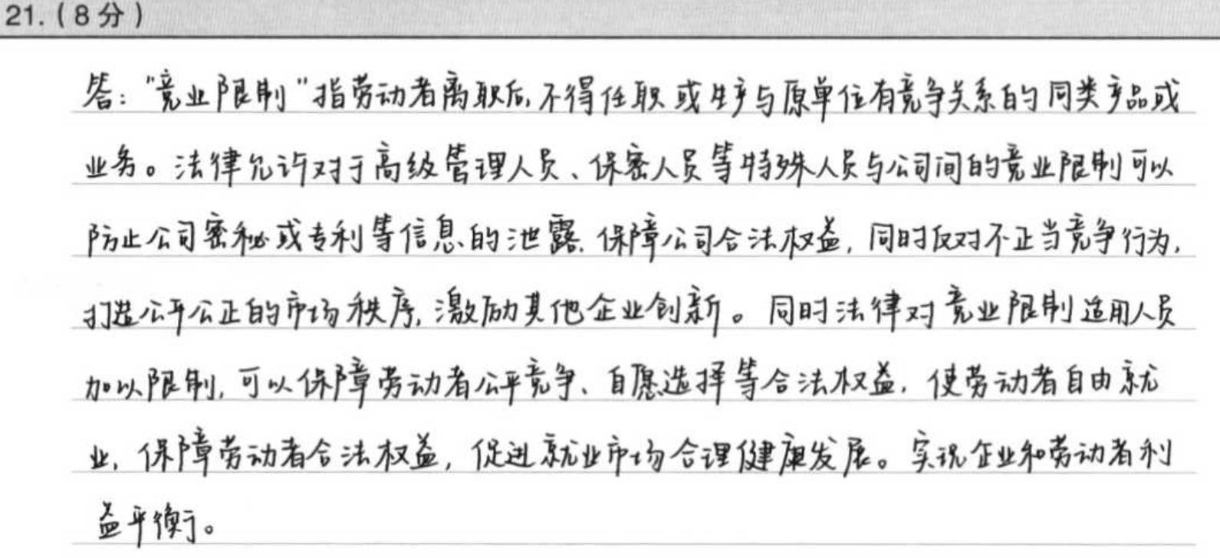
二、典型问题
1. 不分析案例

Slide 49

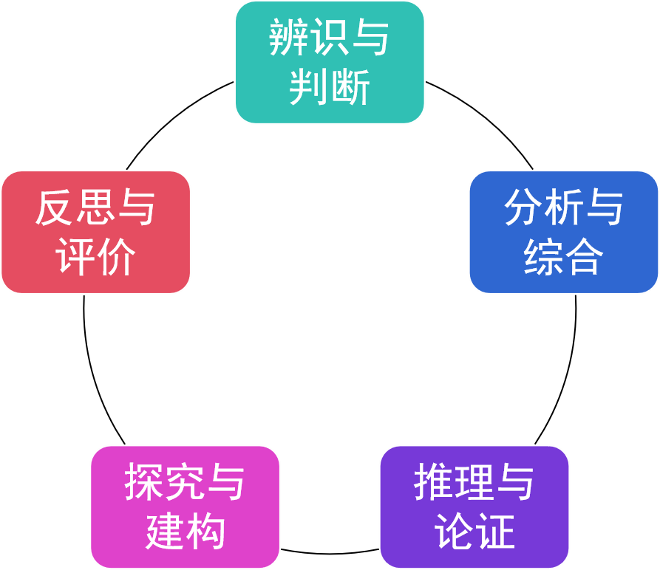
二、典型问题
2 . 想不到“ 平衡” 双方利益
思想政治学科的关键能力

Slide 50
二、典型问题
3 . 基础知识掌握不扎实
例如：对“公平”“平等”“权利义务相统一”等原则不能准确区分；著作权、专利权、商业秘密区分不清。
主体权益对应不准确。“竞业限制”对应成了“劳动者权利”，
“加以限制”对应成了“企业合法权益”。
混淆“知识产权”与“专利权”
鼓励“劳动者创新”

Slide 51
三、教学建议
研究高考真题
试题归类整理
关注典型案例
专业术语表达

Slide 52
四、反馈试题
（2023·北京·高考真题）“儿童散学归来早，忙趁东风放纸鸢。”北京扎燕风筝以燕子为造型，通过拟人化的手法，创造出一个和谐的燕子家族——肥燕、瘦燕、比翼燕、半瘦燕、小燕、雏燕，具有独特的文化魅力。
许多人致力于扎燕风筝文化的传承与创新，其中王某独创的雏燕风筝广受欢迎。
◇在学校的劳动课上，有老师使用王某的作品讲解风筝的画法和扎法，在老师的悉心指导下，每个同学都制作了自己的“雏燕”。
◇一直致力于推广扎燕风筝文化的张某购买了王某最新版雏燕风筝，将其拆解后又重新组装，并将这一过程拍成视频在网络上发布，引发网友广泛关注，吸引了很多人加入到扎燕风筝的创作中来。但有人指出，这样将别人独创的风等公开讲解，可能涉嫌侵犯著作权。
结合材料，运用《法律与生活》知识，谈谈在中华优秀传统文化传承与创新中，法律规定著作权并对其加以限制的意义。
①著作权是知识产权的重要种类，是指权利人针对特定作品依法享有的支配和获取利益的权利，他人未经著作权人许可使用著作权人的作品，就可能构成侵权。
②法律规定著作权并对其加以限制，有利于调动人们参与中华优秀传统文化传承与创新的积极性，推动中华优秀传统文化创造性转化、创新性发展。

Slide 53

北京市海淀区教师进修学校
Beijing Haidian Teachers Training College
（2019北京文综）我国发明专利申请量连续8年位居世界第一,已经成为国际公认的知识产权大国。
我国对发明专利进行保护并设置了保护期限。有同学提出疑问:技术不像苹果,一个苹果我吃完了你就不能享用了,技术却不一样,一个人使用一项技术的同时并不会妨碍他人使用,技术共享看起来对大家都有利。那么,为什么要对专利进行保护?而且既然保护,为什么不是永久保护而要设置保护期限?
参考资料包的内容，针对这位同学的疑问，从经济角度谈谈你的认识。
专利保护制度可以保护知识产权,使得专利所有者可以通过专利授权获得收益,激励创新,增加侵权成本,抑制假冒商品生产,维护市场秩序,创造良好营商环境。设置保护期限,可以避免技术的过度垄断,鼓励适度竞争,在专利的社会效益和发明者的创新激励之间达到平衡。

Slide 54
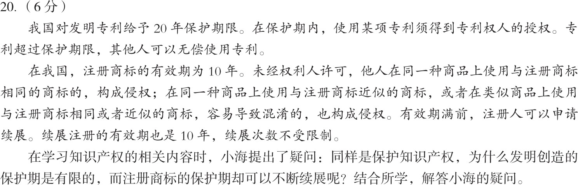
北京市海淀区教师进修学校
Beijing Haidian Teachers Training College
（2022届海淀一模）

Slide 55
（2024年海淀高二期末）《消费者权益保护法》第五十五条规定：经营者提供商品或者服务有欺诈行为的，应当按照消费者的要求增加赔偿其受到的损失，增加赔偿的金额为消费者购买商品的价款或者接受服务的费用的三倍。为了探究这一规定的司法现状，小海搜集到以下资料：
资料一 第五十五条规定的“惩罚性赔偿”为消费者提供了有力的维权武器。当消费者在购买商
品或接受服务过程中遇到欺诈行为时，可以根据这一条款要求经营者进行赔偿，从而维护自身权益。
不过也有个别消费者发现了“商机”:在发现经营者出售假货时，大量购买假货并要求经营者支付三倍赔偿。甚至产生了“职业打假人”群体，专门以打假赚钱为生。某地市场监督管理局工作人员反映，许多“打假人”为了获得赔偿，甚至采取了“夹带”“掉包”“造假”等违法行为，同时还会以媒体曝光等手段来要挟、敲诈经营者。
资料二 沙某在某网店购买了30盒“黄芪薏米饼干”,签收后发现饼干不符合食品安全标准，又先后三次购买40盒、60盒、100盒“黄芪薏米饼干”。随后沙某以产品中添加有黄芪粉、违反了有关规
定为由，起诉请求经营者支付多倍赔偿。
法院审理认为，综合考量案涉饼干的保质期、普通消费者通常的生活消费习惯等因素，沙某的加购行为超出了正常的生活消费所需，购买者不构成《消费者权益保护法》中的“消费者”,对其就三次加
购的200盒饼干所提出的多倍赔偿请求不应支持。
专家表示：“在适用该项规定时，既要激励消费者维权，又要防止过度激励。”结合资料，运用
所学知识对此观点进行解释。

Slide 56
【答案】①消费者享有安全消费的权利(合同履行应遵循全面履行、诚信履行的原则)。当消费者在购买商品或接受服务过程中遇到欺诈行为时，那么消费者的合法权益受损，经营者便属于违法行为，可以根据这一条款要求经营者进行赔偿。引入惩罚性赔偿的目的在于加强对消费者权益的保护，通过让经营者为其欺诈行为或提供有缺陷的商品和服务承担额外的责任，来有效遏制此类行为的发生，这样能激励消费者拿起法律武器进行维权，从而更好的维护消费者的合法权益。
②民事主体行使民事权利时不能超过正当界限，不得滥用民事权利损害他人的合法权益。沙某的“加购行为”超出了合理生活消费需要的范围，故不适用“《消费者权益保护法》第五十五条规定”的惩罚性赔偿原则。
总结： 惩罚性赔偿制度的设计需要平衡好保护消费者权益与维护市场秩序之间的关系，既要有效打击不法行为，又要防止制度被滥用，确保其在促进社会公平正义的同时，不会对市场造成不必要的负面影响。

Slide 57
19．（8 分）
【案情回放】
“小爱同学，今天天气怎么样？”“小爱同学，讲个故事”……随着 M 公司 2017 年 7月推出的“小爱同学”智能语音设备后，“小爱同学”越来越多的参与到我们的生活中。截至 2020 年 12 月，其月活跃用户数达到 8670 万人，累计唤醒约 495 亿次。陈某于 2017 年 8 月至 2020 年 6 月间，在不同商品类别上抢先大量申请注册相关商标，并向 M 科技关联企业发函，要求停止使用“小爱同学”商标。同时与深圳市 Y 公司合作，在运动手表、闹钟等商品上使用“小爱同学”商标，并发布相关宣传文章。M 公司因此提起诉讼，指控陈某及深圳市 Y 公司构成不正当竞争。
【判决结果】
经人民法院审理，“小爱同学”作为有一定影响力的唤醒词、人工智能引擎的名称以及搭载人工智能引擎的智能音箱等商品的名称，受到反不正当竞争法的保护。判决陈某、深圳市 Y 智能科技有限公司立即停止侵权，陈某赔偿 M 科技经济损失及合理支出 120 万元，深圳市 Y 公司对其中 25 万元承担连带责任。一审判决后，当事人均未上诉。
“唤醒词”亦受法律保护，请运用法律知识分析法院的判决。
根据反不正当竞争法，陈某在明知他人已经使用“小爱同学”唤醒词并有一定影响的情况下，抢先注册，并发布引人误解的商业宣传信息，构成混淆及虚假宣传，属于不正当竞争，违背了诚实信用原则。该案判决合理确定各方利益，规制了滥用权利的行为，保护了科技创新型企业的品牌商誉，有利于促进新业态的发展，为数字经济发展营造良好的法治化营商环境。
细则：结合材料描述侵权事实 1分；引人误解/混淆/虚假宣传 1分；属于不正当竞争/违反反不正当竞争法 1分； 违背了诚实信用原则 /商业道德1分；
该案判决保护了~或规范了~ 2分
有利于新业态/新经济/数字经济发展/创新/1分，维护市场秩序/营商环境 1分

Slide 58
根据反不正当竞争法，陈某在明知他人已经使用“小爱同学”唤醒词并有一定影响的情况下，抢先注册，并发布引人误解的商业宣传信息，构成混淆及虚假宣传，属于不正当竞争，违背了诚实信用原则。该案判决合理确定各方利益，规制了滥用权利的行为，保护了科技创新型企业的品牌商誉，有利于促进新业态的发展，为数字经济发展营造良好的法治化营商环境。
细则：结合材料描述侵权事实 1分；引人误解/混淆/虚假宣传 1分；属于不正当竞争/违反反不正当竞争法 1分； 违背了诚实信用原则 /商业道德1分；
该案判决保护了~或规范了~ 2分
有利于新业态/新经济/数字经济发展/创新/1分，维护市场秩序/营商环境 1分

Slide 59
“小艾”作为一个语音唤醒词，可以被看作是一种特殊的知识产权形式。根据现行的法律和实践，语音唤醒词的法律性质还在探讨之中
商标角度1. **作为商标的保护**：如果“小艾”被用作识别和区分特定智能设备或服务的来源，那么它可以被视为一种商标。例如，如果“小艾”被小米或其他公司用于其智能音箱、智能家居设备等产品上，用户通过“小艾”唤醒这些设备，那么“小艾”就与特定的品牌建立了联系，可以作为商标进行保护。
2. **注册商标**：为了获得更强的法律保护，企业可以尝试将“小艾”作为文字商标或声音商标进行注册。注册成功后，该商标将在特定的商品或服务类别上受到法律保护，他人未经许可不得在相同或类似的商品或服务上使用相同或相似的商标。
反不正当竞争法角度1. **作为商业标记**：即使“小艾”没有注册为商标，如果其经过广泛使用和宣传，已经与特定的产品或服务建立了稳定的联系，并且具有一定的市场影响力，那么它也可以被视为一种商业标记，受到《反不正当竞争法》的保护。
小米公司成功通过《反不正当竞争法》保护了其“小爱同学”唤醒词。法院认为“小爱同学”经过广泛宣传使用，已经成为具有较高知名度和较大影响力的商业标记，受到《反不正当竞争法》的保护。
结论综上所述，“小艾”作为语音唤醒词，可以被视为一种特殊的知识产权形式。它既可以作为商标进行注册保护，也可以作为商业标记受到《反不正当竞争法》的保护。具体选择哪种方式，取决于企业的需求和实际情况。如果“小艾”已经具有较高的市场影响力，建议企业尽早进行商标注册，以获得更全面的法律保护。

Slide 60
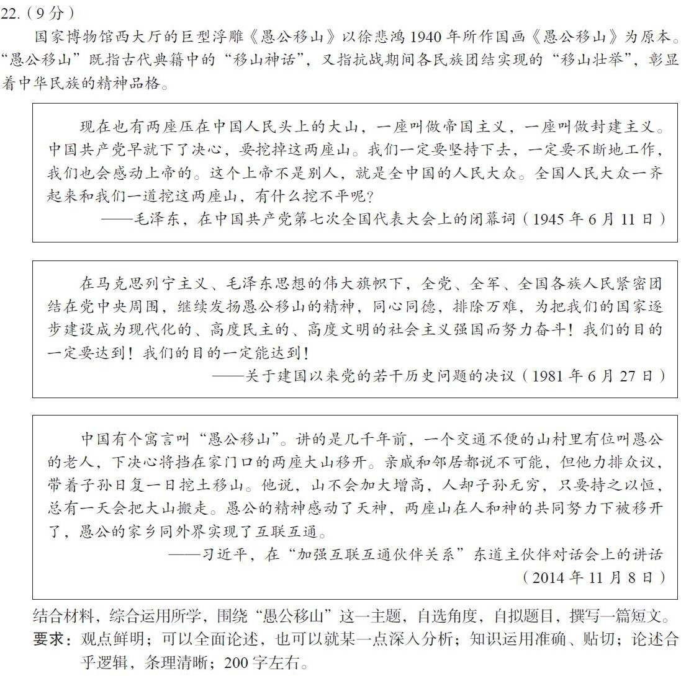
22．（9分）
可从中国共产党的领导、中国式现代化、中国梦、中华优秀传统文化、中华民族精神、质量互变规律、人类命运共同体等角度作答。

Slide 61
22.细则
一、短文形式部分（共3分）：
·标题：1分
·分段：1分。注：画圈不给分，分的不清楚不给分。
·层次：1分。注：愚公精神的内涵、愚公精神的形成、愚公精神的力量/作用、如何坚持/弘扬愚公精神等层次中，至少要写出两个。
二、知识部分（共4分）：
·知识1分+材料1分
·知识1分+材料1分三、其他（共2分）
·综合运用，即至少使用两个模块知识+1分
注：哲学文化是一个模块
·论述充分，能用准确的知识，充分论述材料+1分

Slide 62
可选用知识：必修一：
中国梦、中华民族伟大复兴、中国式现代化、
两个结合、中国特色社会主义道路
必修三：
坚持党的领导、坚持以人民为中心
必修四：
质量互变规律、人民主体地位、主观能动性、价值观；中华优秀传统文化、中华民族精神
选必一：
人类命运共同体、中国智慧中国方案
（以上都是学生答案中较为常见的，其他知识
言之成理即可得分）

Slide 63
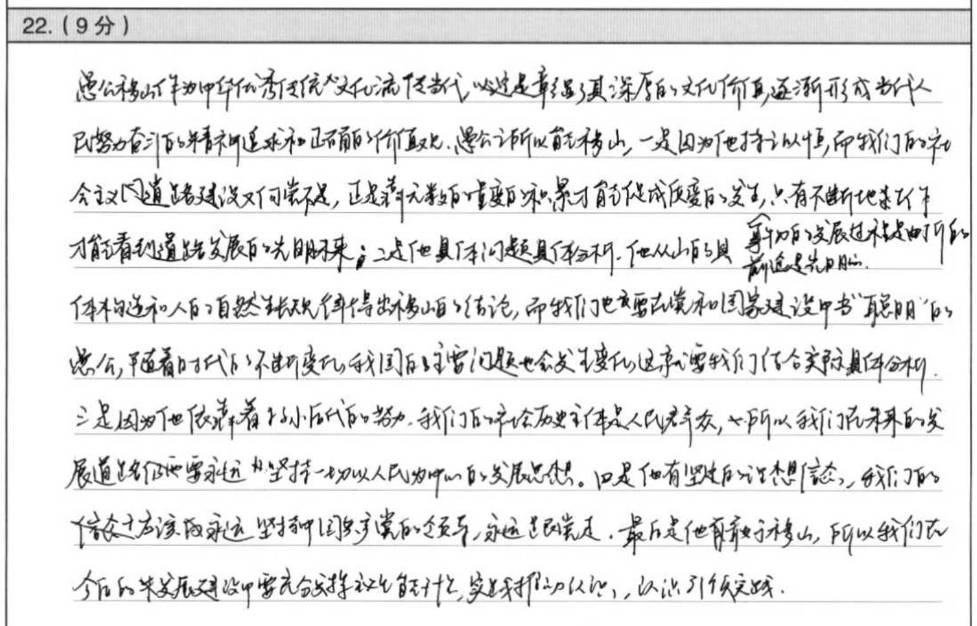
第一类错误： 不符合短文形式

Slide 64

第一类错误： 不符合短文形式
标题的错误示范：

Slide 65
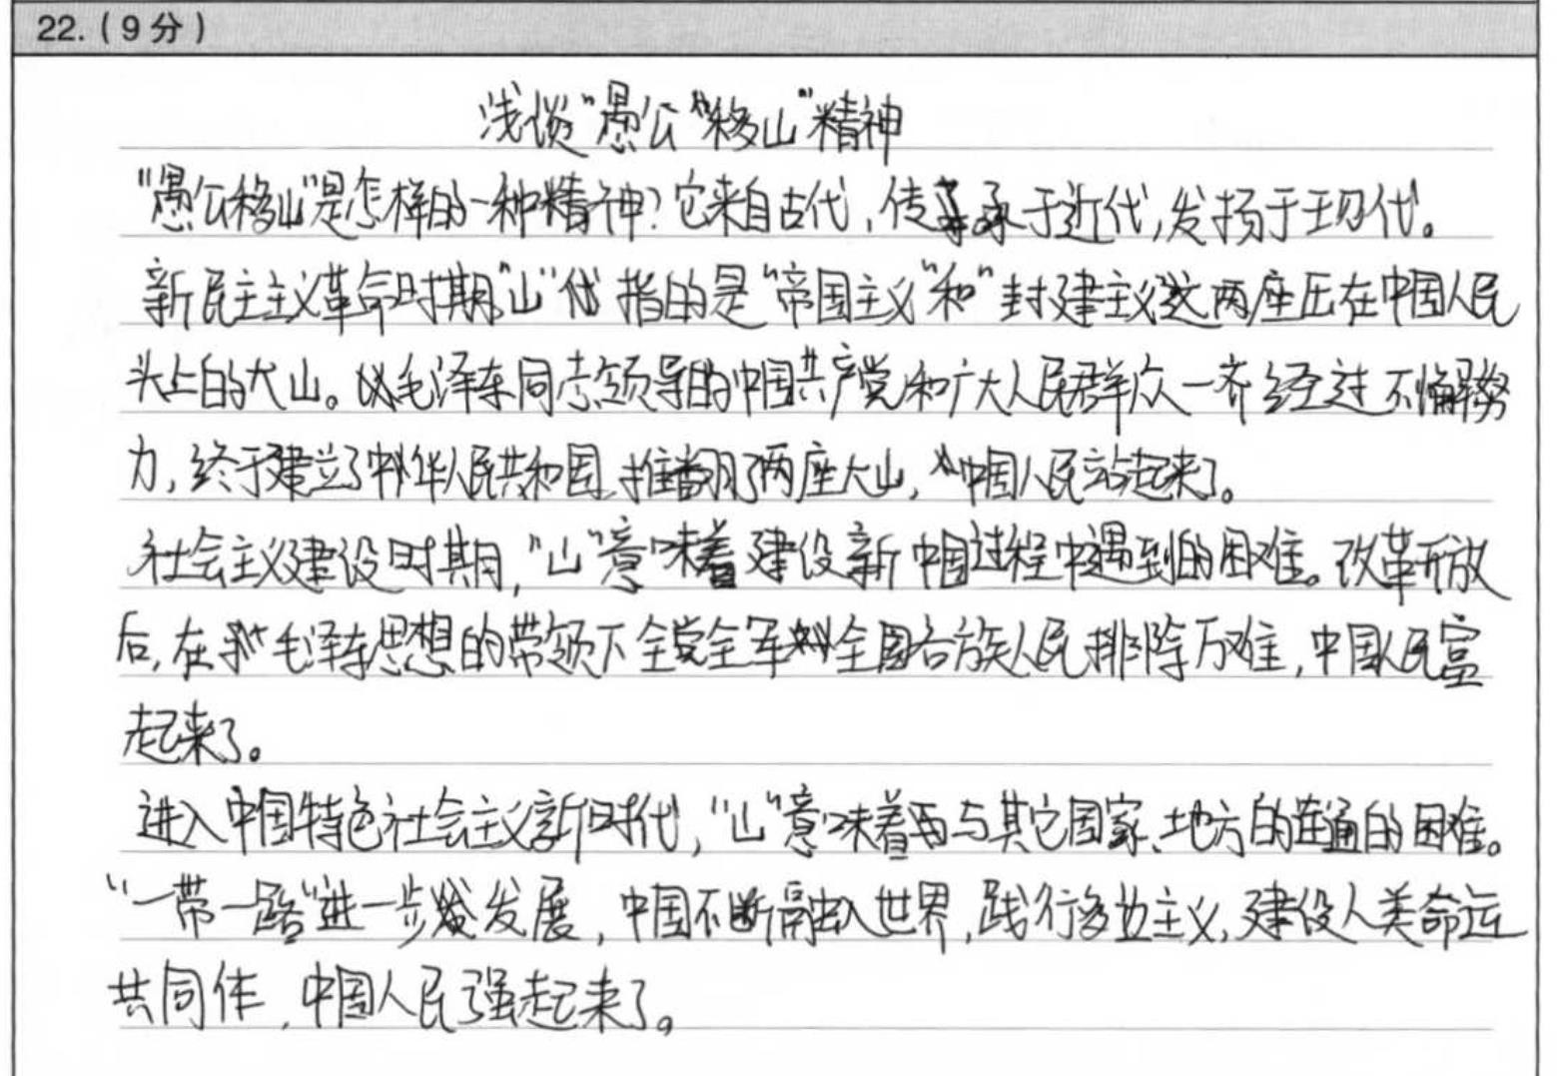
第一类错误：
不符合短文形式：
没有层次

Slide 66
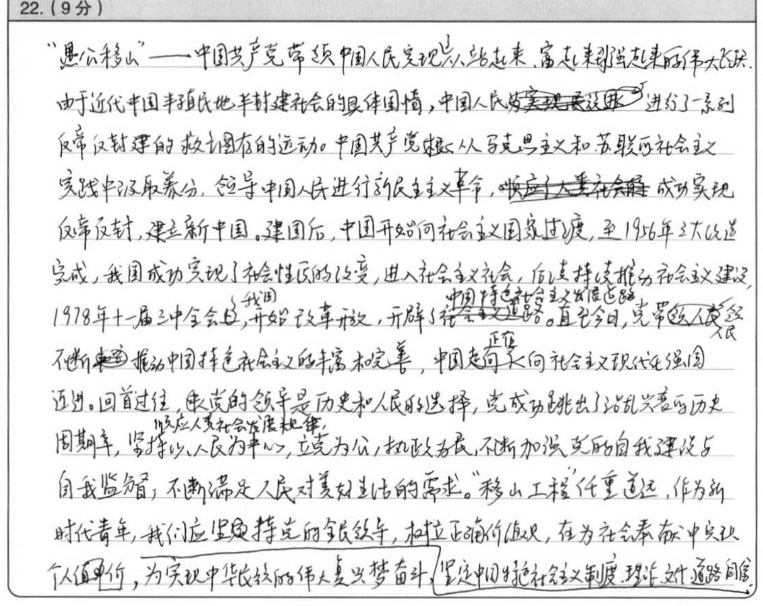
第二类错误示范：只有知识
or
只有材料

Slide 67
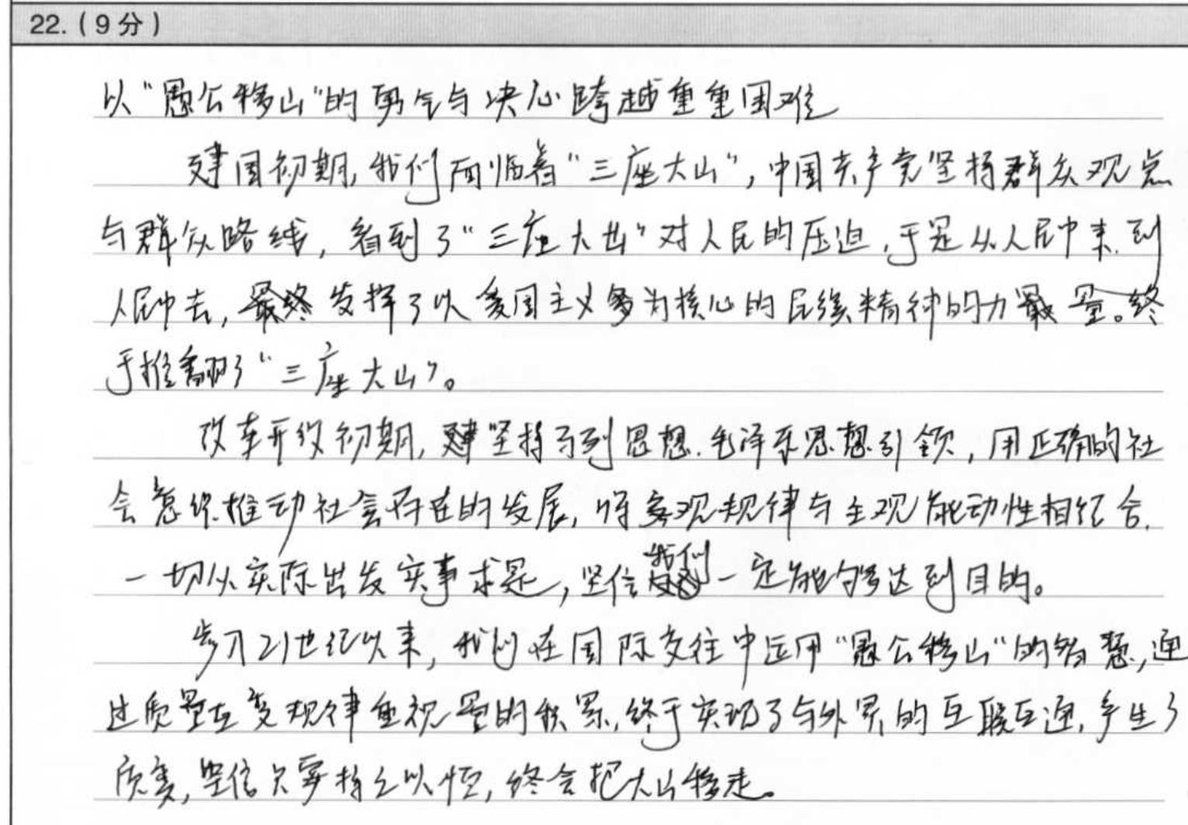
第三类错误：没有综合运用 多个模块的知识

Slide 68
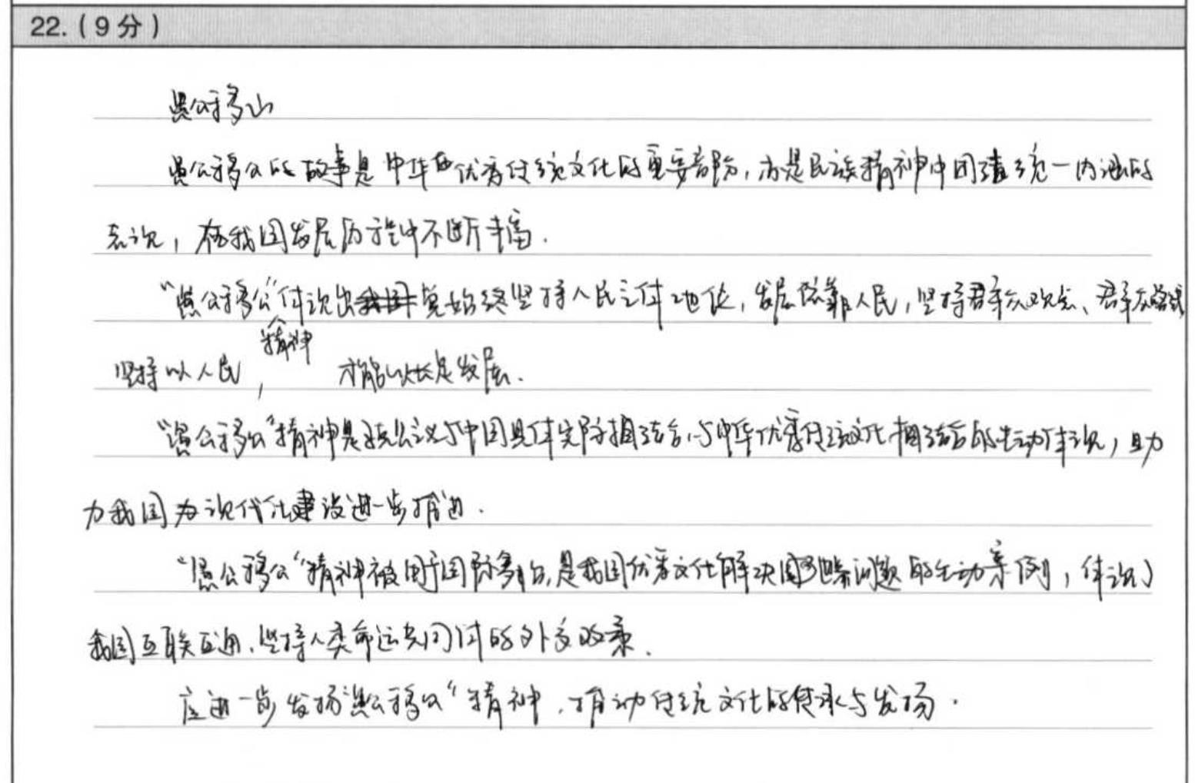
第三类错误：论述不充分

Slide 69
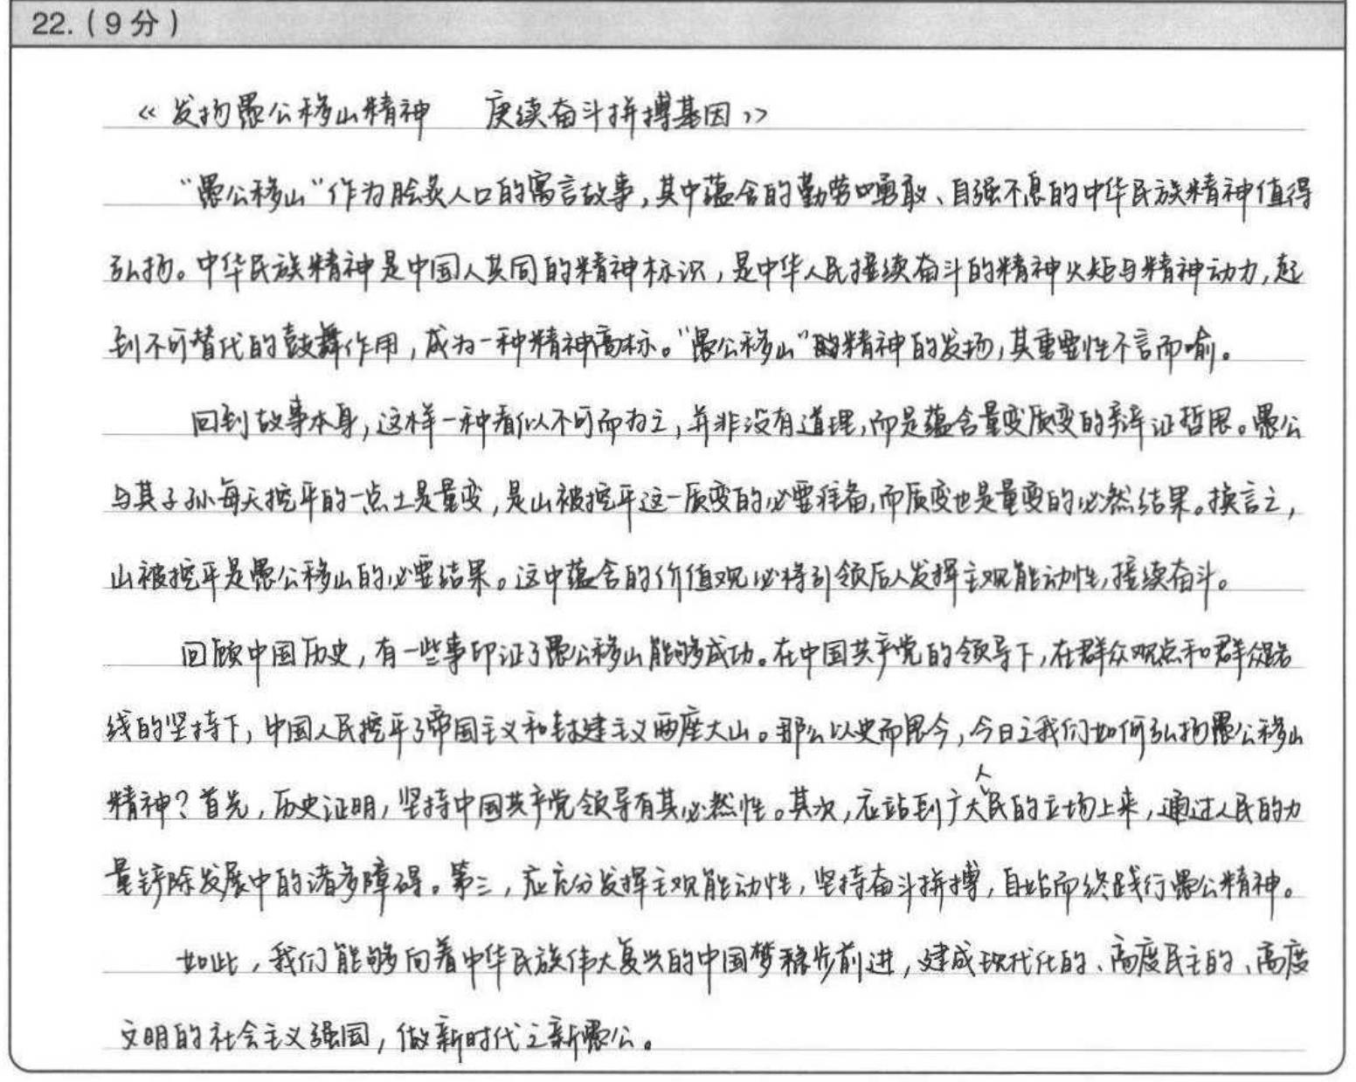
优秀示例：

Slide 70
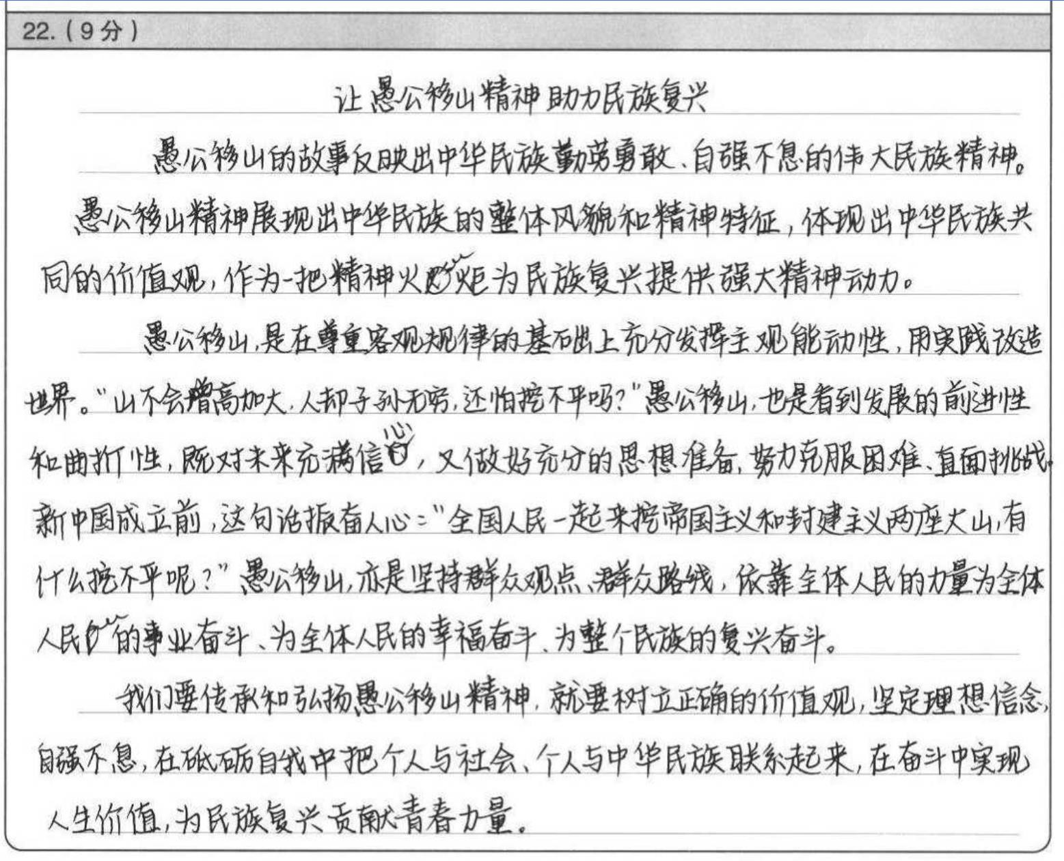
优秀示例：

Slide 71
重视教材、研读教材、用好教材（如探究与分享、综合探究）
把握主干知识，引导学生建构知识体系（如辩证法，民法等）
讲请讲透，引导学生准确理解重点难点问题（如形式逻辑、侵权、违约、法
治经济）
关注学情变化，引导学生形成清晰有条理的表达习惯（如组织答案要点、写短文）
合理使用各区模拟题，处理好复习与练习的关系

